Slide 1
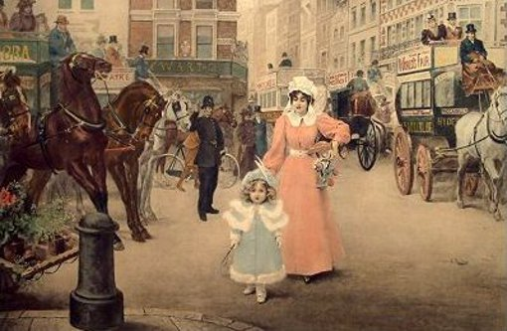
Ciclos de vida I
Objetivo: Instrumentalizar os estudantes de nutrição em questões teórico-práticas que envolvam a vivências alimentares na infância em suas múltiplas dimensões.

Slide 2
Aula (1) “sobre os cuidados na Infância”
Objetivo: Contextualizar as aulas do módulo para reconfigurar conceitos e práticas sobre a abordagem cotidiana dos nutricionistas com crianças e mães.

Slide 3
Pergunta motivadora. Aula (1)
Se queremos ensinar à população uma alimentação saudável, QUANDO E COMO devemos começar a praticar esse processo educacional?

Slide 4
Aula (1): Criança ou Pet ?
LEITURA DE REPORTAGEM E ANÁLISE CRÍTICA
1. Qual a diferença entre criar um animal e criar uma criança?
2. Qual o papel do Pet na vida das pessoas e vice versa ?
Qual o papel da criança na vida das pessoas e vice versa ?
É possível definir uma prescrição alimentar única para todas as culturas e níveis sociais?

Slide 5
Introduzindo práticas saudáveis: Boas Memórias/ brincando com o alimento
No preparo
Na compra
Na comensalidade
Alguém já guardou um alimento gostoso no bolso? Por que?
Alguém já pegou alimento do chão, assoprou e comeu? Por que?
Alguém já deu uma mordida no alimento e depois ofereceu ao colega? Por que?

Slide 6
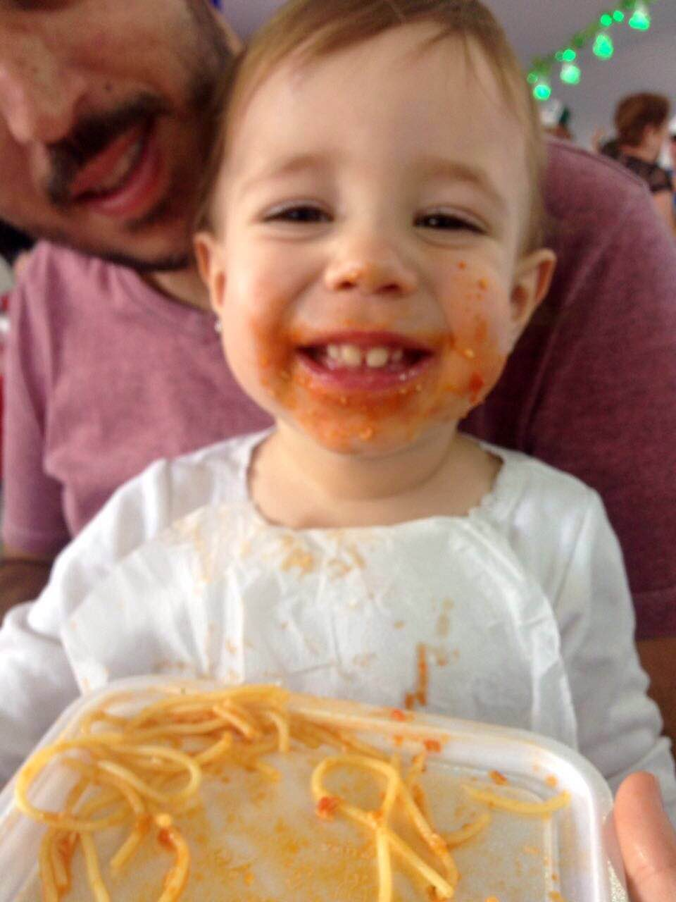
QUAL O SIGNIFICADO
DA ALIMENTAÇÃO INFANTIL?

Slide 7
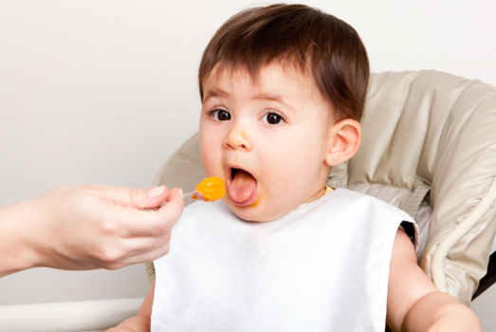

Slide 8
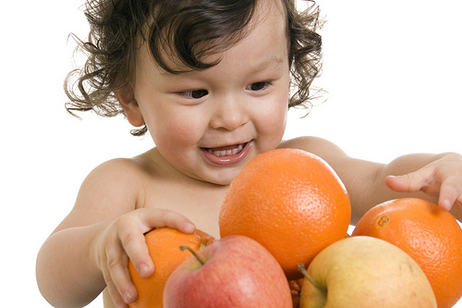

Slide 9
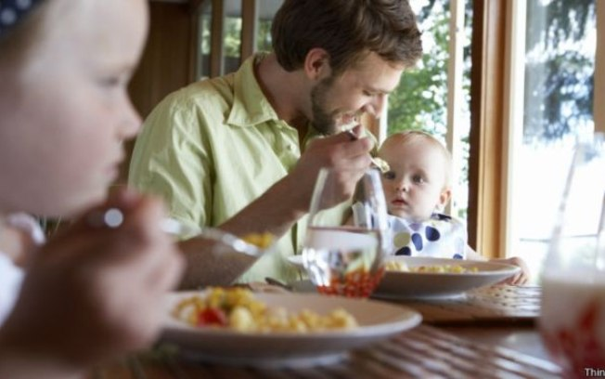

Slide 10
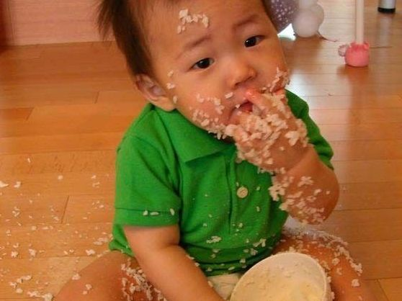

Slide 11
QUANDO E POR QUE UMA CRIANÇA COMEÇA A SE ALIMENTAR (de outros alimentos)?

Slide 12
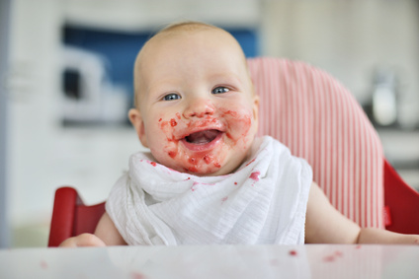
CARACTERÍSTICAS FÍSICAS DO BEBÊ

Slide 13
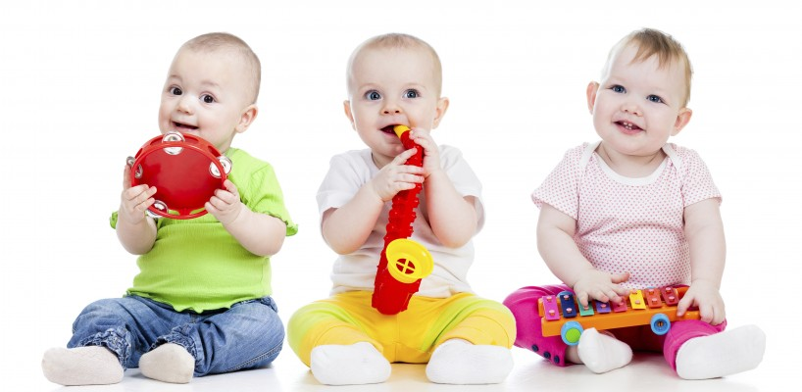
SEGURA OBJETOS

Slide 14
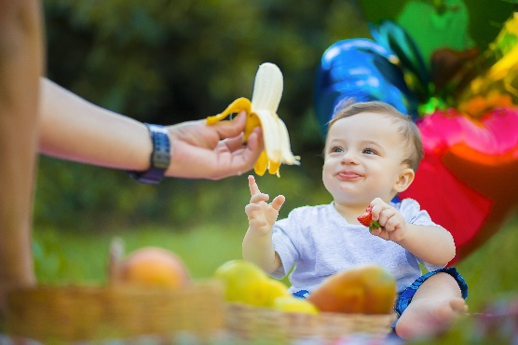
MOSTRA INTERESSE PELA COMIDA

Slide 15
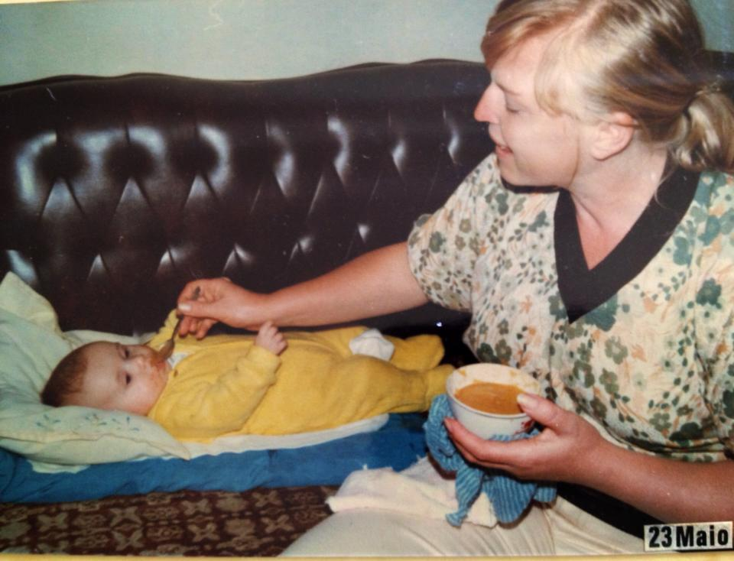
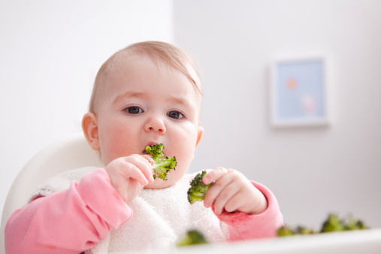

Slide 16
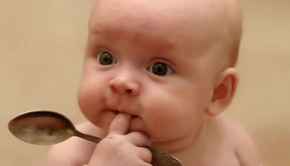
POR QUE INCENTIVAR?
ALIMENTAÇÃO COMPLEMENTAR VAI ALÉM DE ATINGIR AS NECESSIDADES NUTRICIONAIS
Notes:
Apresentação das pessoas: nome, mãe/cuidador/profissional/estudante e uma palavra “alimentação infantil”
Qual o momento ideal para iniciar a IA (IA é mais do que o bebê deglutir alimentos) – colocar slide com fotos que mostrem características dos bebês
A importância da IA – imagens de socialização, desenvolvimento motor e cognitivo, nutrição...
A amamentação durante a IA – foto de amamentação
Consistência, variedade e horários – imagem com as papinhas liquidificadas e separada e BLW
A alimentação da família – alguma imagem de família ou propaganda
Alimentos a serem evitados e ultraprocessados – mostrar rótulo de papinha

Slide 17
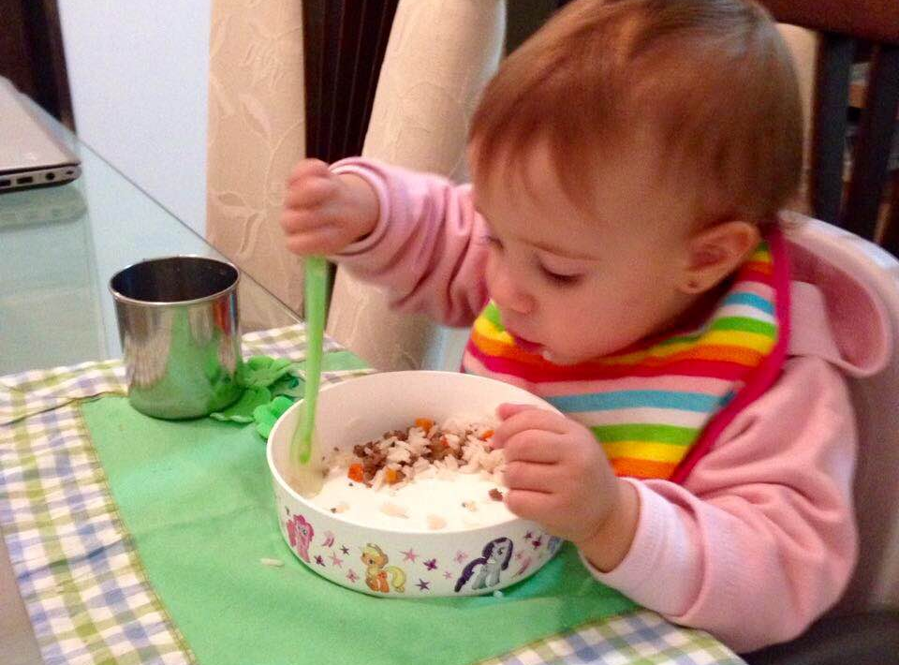
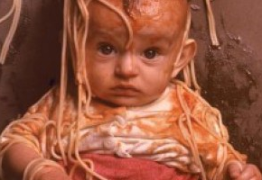
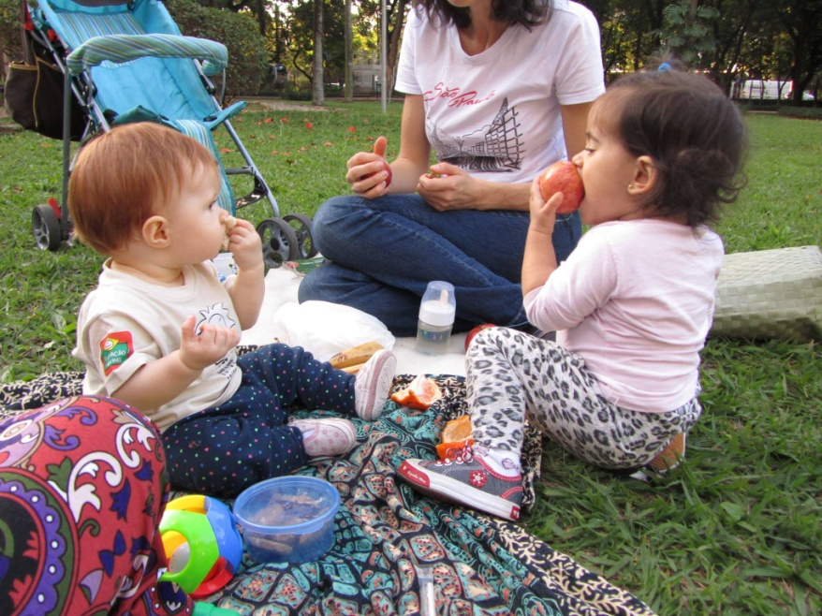
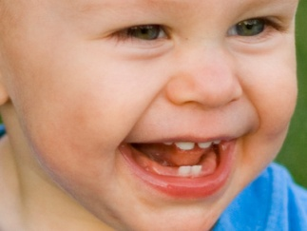
FORMAÇÃO DOS HÁBITOS ALIMENTARES
PERCEPÇÃO DE TEXTURAS, CORES, TEMPERATURAS
COGNIÇÃO
SOCIALIZAÇÃO
PROMOÇÃO DA SAÚDE E PREVENÇÃO DE DOENÇAS NA INFÂNCIA E VIDA ADULTA
DESENVOLVIMENTO DOS DENTES, MUSCULATURA DA FACE E DA FALA

Slide 18
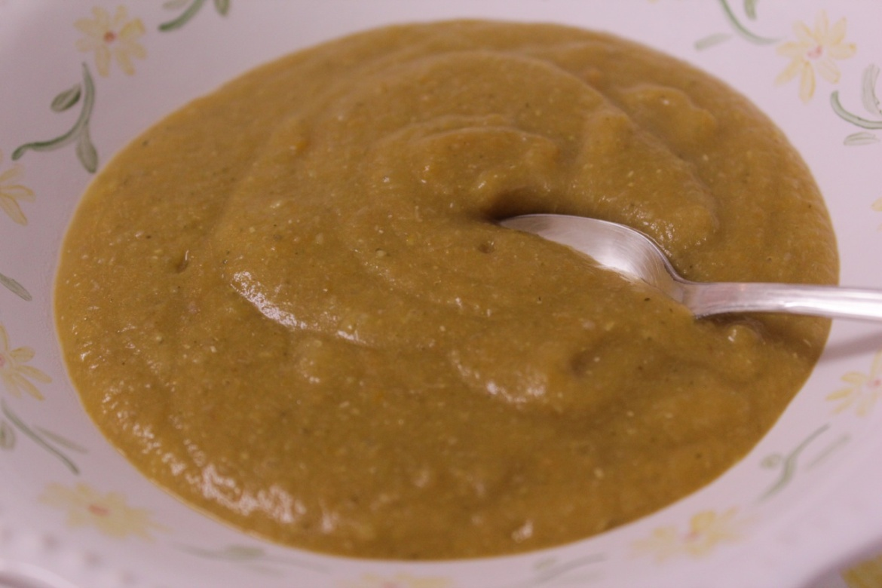
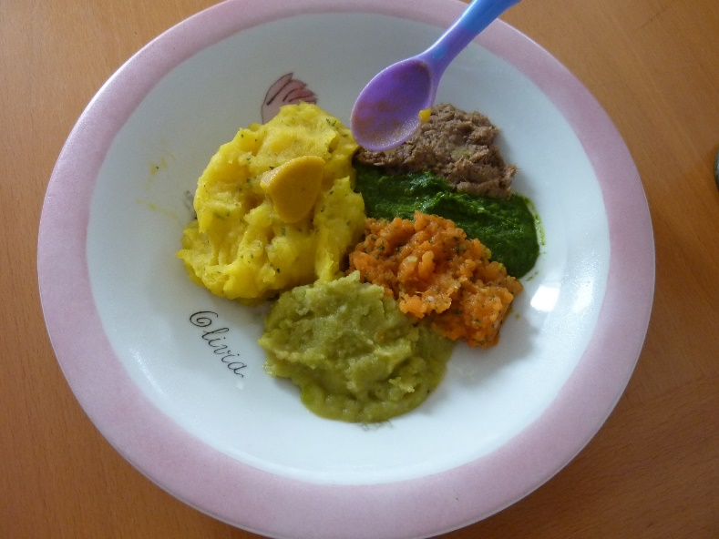

Slide 19
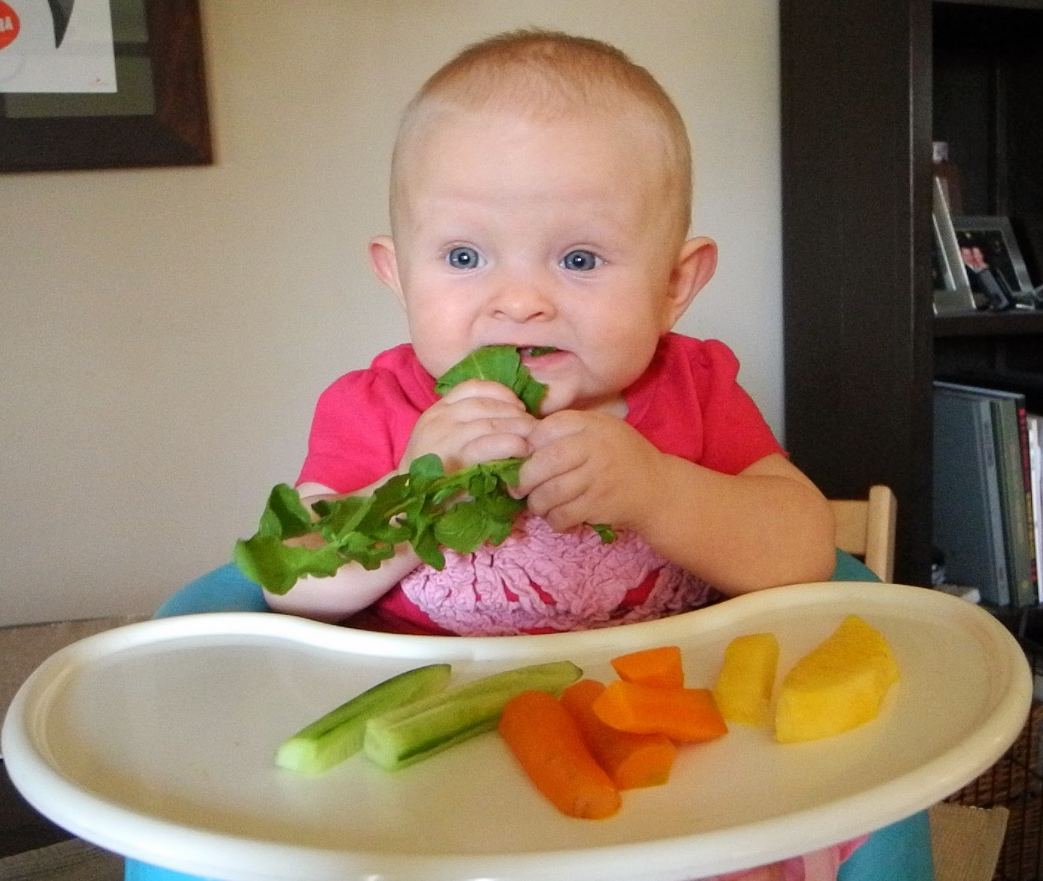

Slide 20
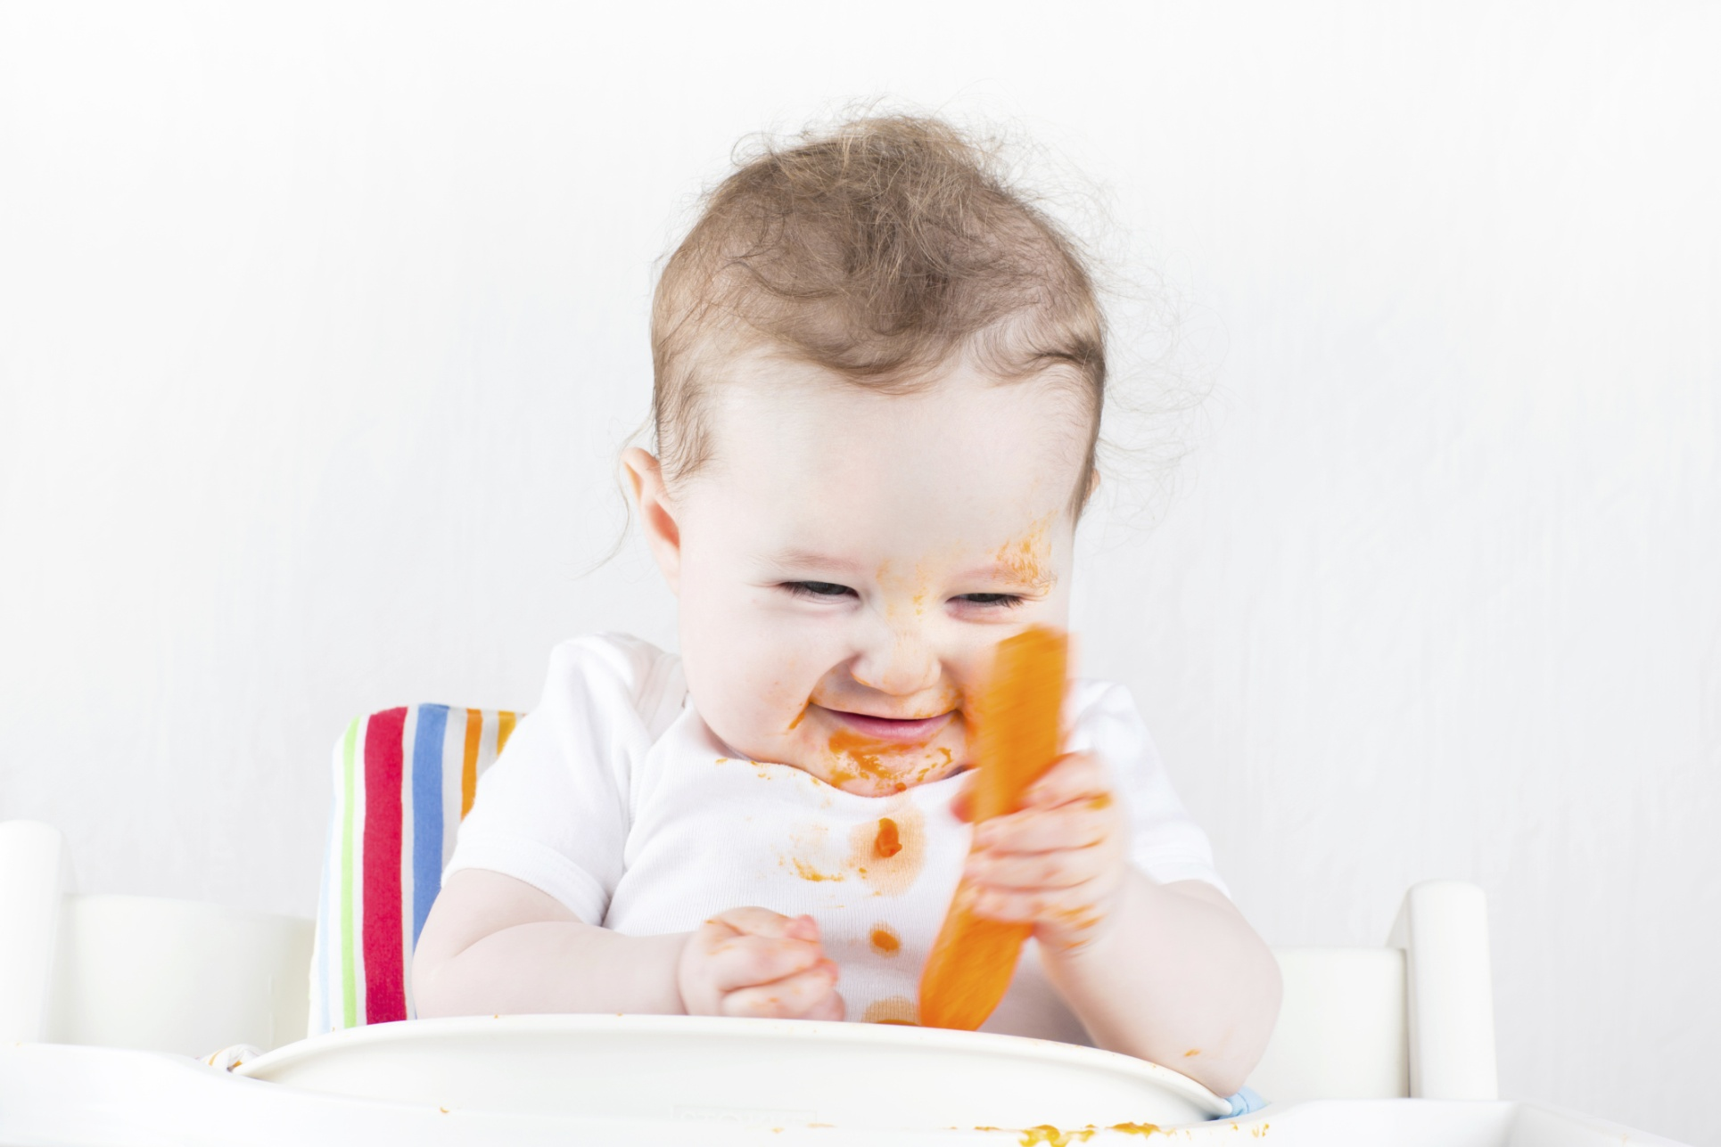

Slide 21
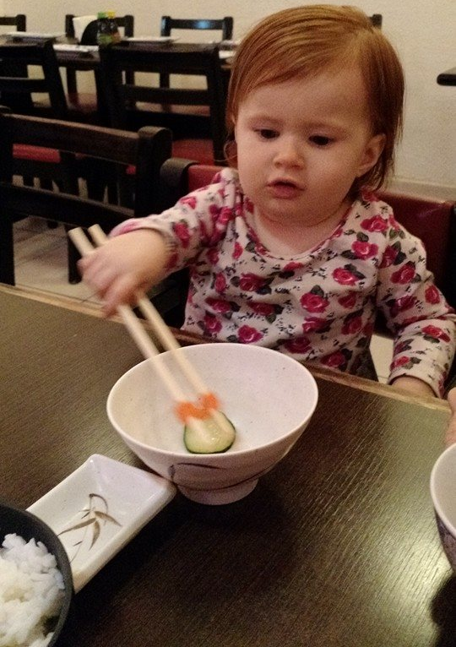

Slide 22
O QUE É A ALIMENTAÇÃO DA FAMÍLIA?

Slide 23
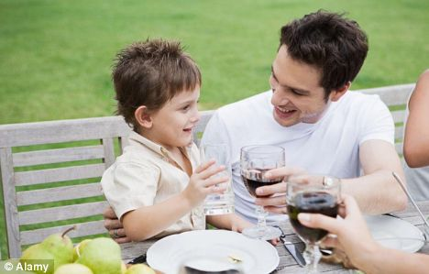

Slide 25
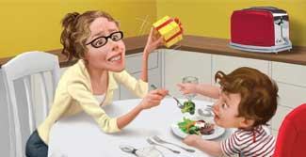
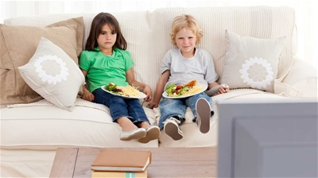

Slide 26
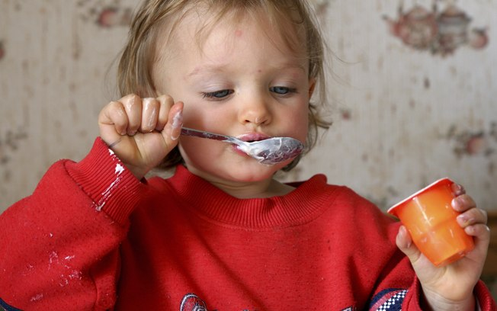

Slide 27
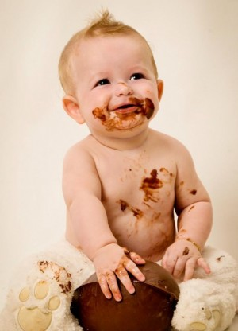
COMO ATUAMOS
NESSE CENÁRIO???
Notes:
Apresentação das pessoas: nome, mãe/cuidador/profissional/estudante e uma palavra “alimentação infantil”
Qual o momento ideal para iniciar a IA (IA é mais do que o bebê deglutir alimentos) – colocar slide com fotos que mostrem características dos bebês
A importância da IA – imagens de socialização, desenvolvimento motor e cognitivo, nutrição...
A amamentação durante a IA – foto de amamentação
Consistência, variedade e horários – imagem com as papinhas liquidificadas e separada e BLW
A alimentação da família – alguma imagem de família ou propaganda
Alimentos a serem evitados e ultraprocessados – mostrar rótulo de papinha

Slide 28
DIZER A UMA CRIANÇA “VOCÊ COMEU POUCO, PRECISA COMER MAIS” É TÃO ABSURDO QUANTO DIZER “VOCÊ RESPIROU POUCO, PRECISA RESPIRAR MAIS”
Carlos Gonzalez
Nut. Viviane Laudelino Vieira
www.maternidadesemneura.com.br
www.facebook.com/maternidadesemneura

